Slide 1
MI PRESENTO
Marta Milinković,5.b

Slide 2
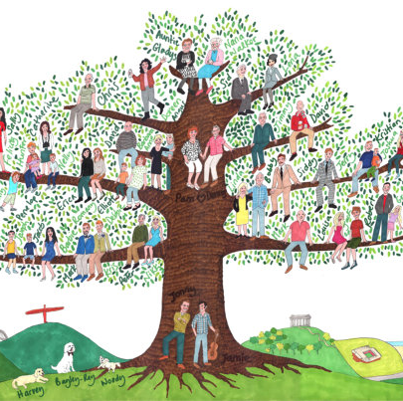
MIA FAMIGLIA ED IO
Mi chiamo Marta.
Io ho 11 anni.
Sono croata,di Zagabria.
I membri della mia famiglia sono: la mia mamma Anita,il mio papa` Alan e le mie due sorelle,Nika e Lara.

Slide 3
ATTIVITA`
Le mie attivita`:
-io faccio sport,gioco a pallamano
-io studio l`inglese,il tedesco e l`italiano
Ta fotografija korisnika Nepoznat autor: licenca CC BY-SA-NC

Slide 4
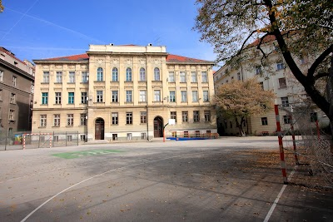
SCUOLA
La mia scuola si chiama Dr. Ivan Merz.
Faccio la quinta 5.b.
La mia materia preferita e` matematica,ma non mi piace arte e immagine.

Slide 5
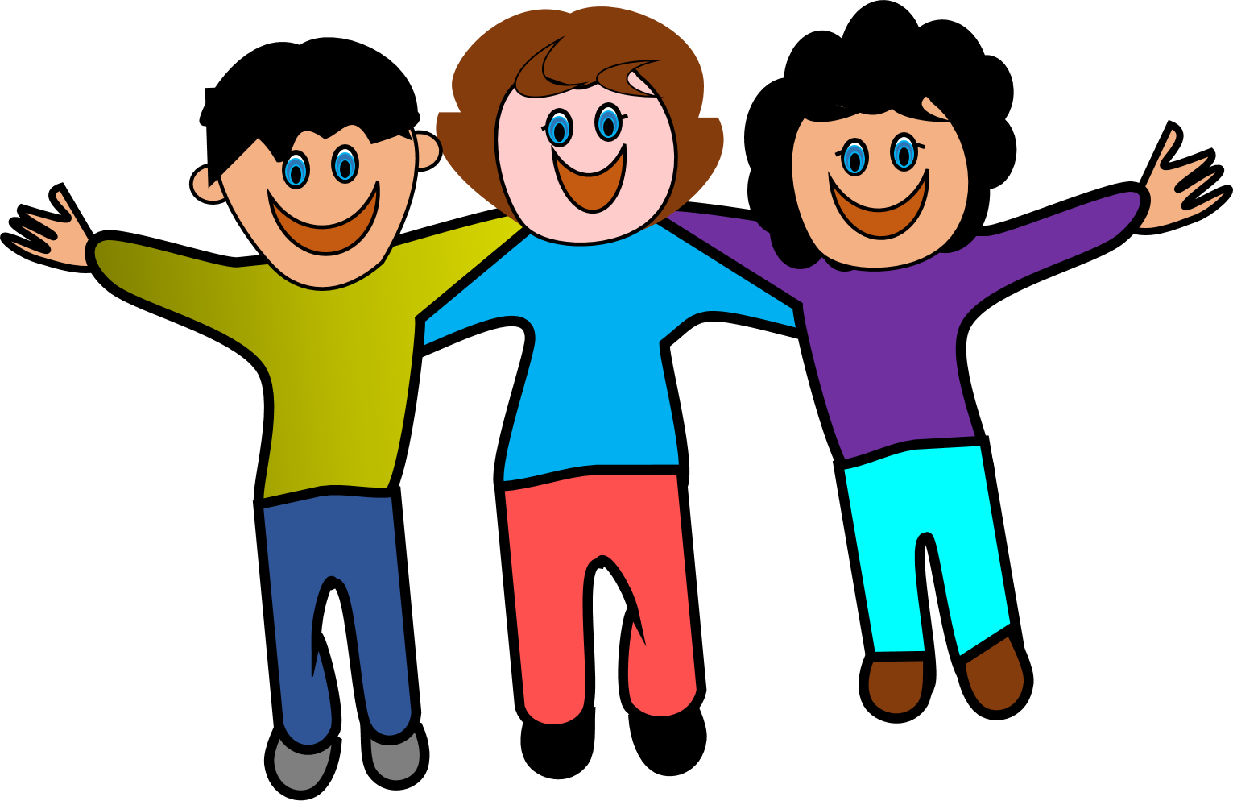
MIGLIORE AMICA
La mia migliore amica si chiama Tina.
Lei ha 11 anni.
Lei non e ne´ alta ne´ bassa.E` magra.
Ha i capelli blondi,lunghi e lisci.
Ha gli occhi azzurri.
Lei e` smpatica,gentile e divertente.

Slide 6
GRAZIE PER L’ATTENZIONE

